Slide 1

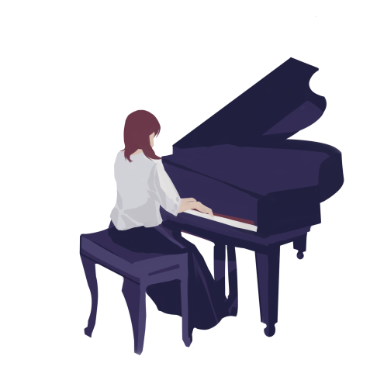


TRƯỜNG TIỂU HỌC ÁI MỘ B
CHÀO MỪNG CÁC EM ĐẾN VỚI TIẾT HỌC ÂM NHẠC TRỰC TUYẾN LỚP 5

Slide 2
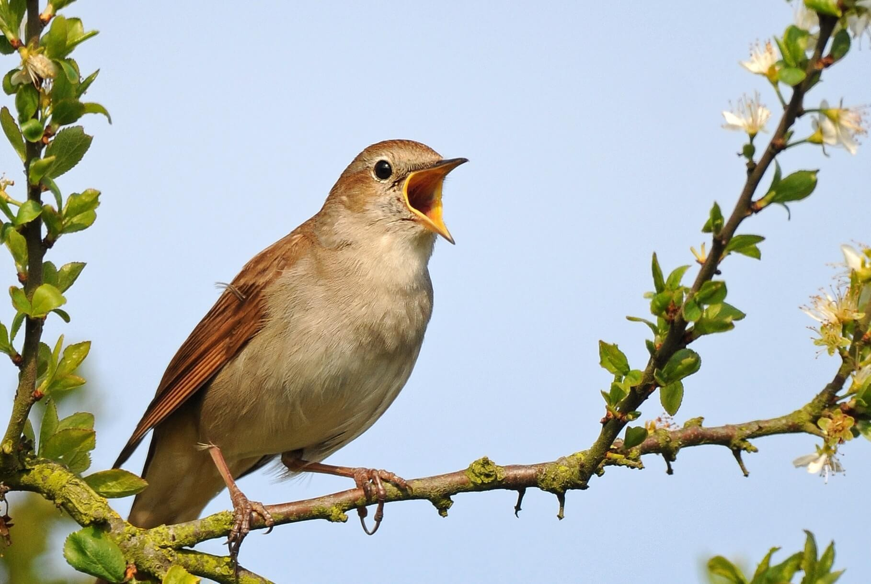
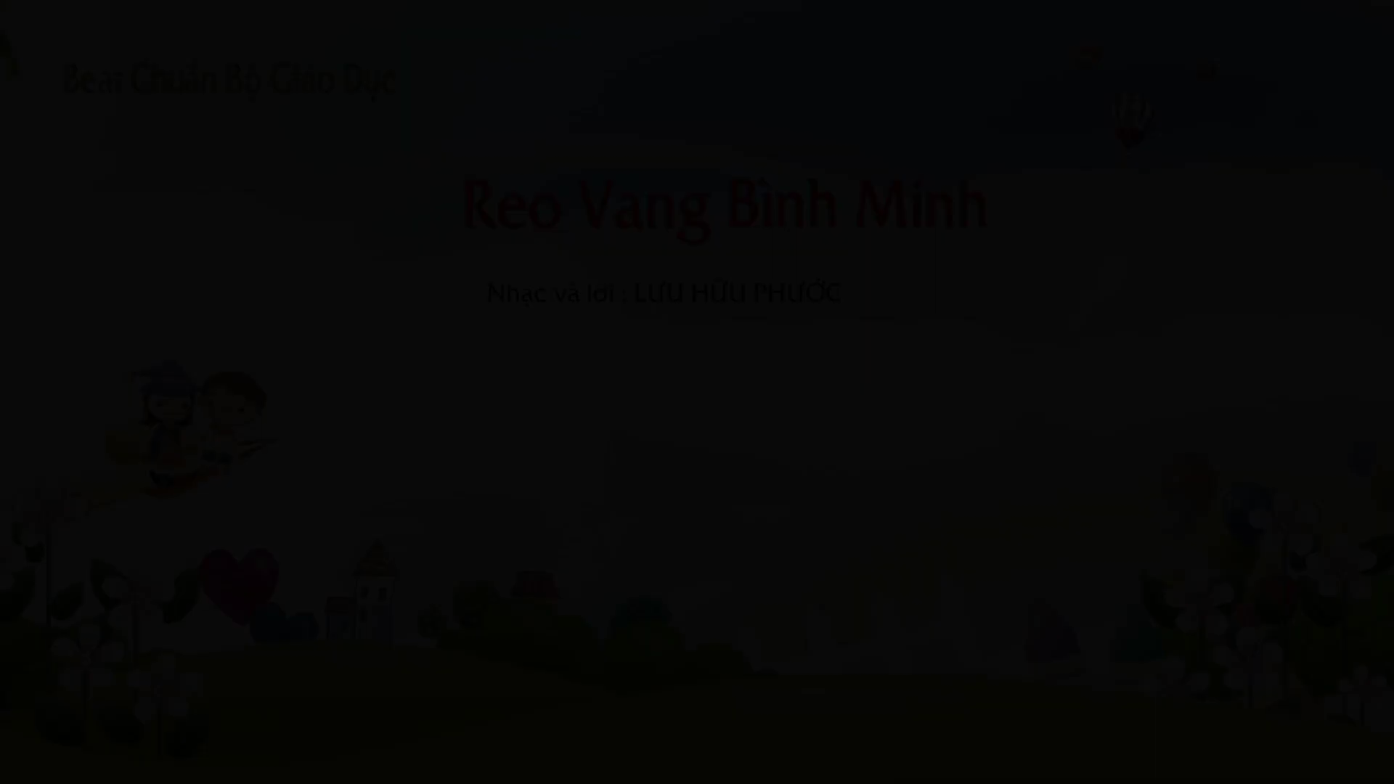
KHỞI ĐỘNG GIỌNG: REO VANG BÌNH MINH

Slide 3
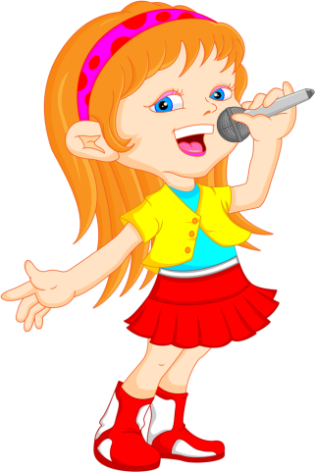
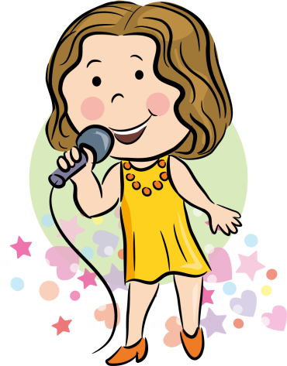
Âm nhạc Chủ đề 2: Thiên nhiên tươi đẹp Tiết 4 - Học bài hát: Con chim hay hót Nhạc: Phan Huỳnh Điểu Lời: Theo đồng dao

Slide 4
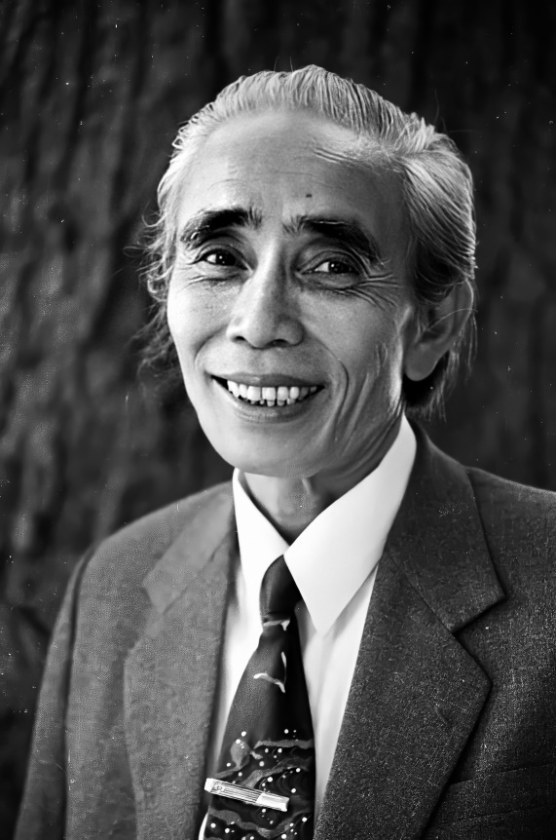
Tác giả - tác phẩm:
Nhạc sĩ Phan Huỳnh Điểu sinh ngày 11/11/1924 tại Đà Nẵng, quê gốc tại Quảng Nam và ông mất năm 2015, bên cạnh những ca khúc nhạc đỏ, nhạc trữ tình ông còn sáng tác nhiều bài hát cho thiếu nhi như: Đội kèn tí hon, Nhớ ơn Bác, Những em bé ngoan…
Hôm nay chúng ta sẽ làm quen với một sáng tác nữa của ông dành cho lứa tuổi thiếu nhi đó là bài hát “Con chim hay hót”, bài hát được viết trên lời ca của bài đồng dao “Con chim hay hót”.

Slide 5



NGHE HÁT MẪU

Slide 6

Đọc lời ca
Câu 1:
Con chim hay hót. Nó đứng nó hót cành đa. Nó ra cành trúc. Nó rúc nó rúc cành tre
Câu 2:
Nó hót le te. Nó hót la ta. Nó hót le te la ta (mà) nó bay vô nhà. Ấy nó ra ruộng lúa.
Câu 3:
Nó múa, nó chơi. Ơi chim ơi, chim ơi là ới chim ơi, chim ơi là ới chim ơi, ơi chim ơi

Slide 7

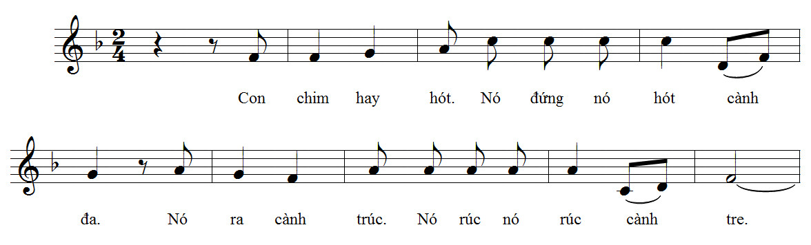
Câu 1:

Slide 8
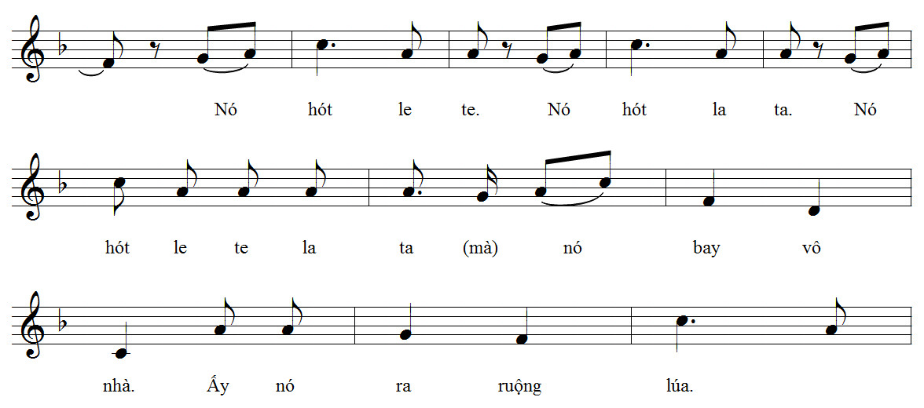
Câu 2:

Slide 9
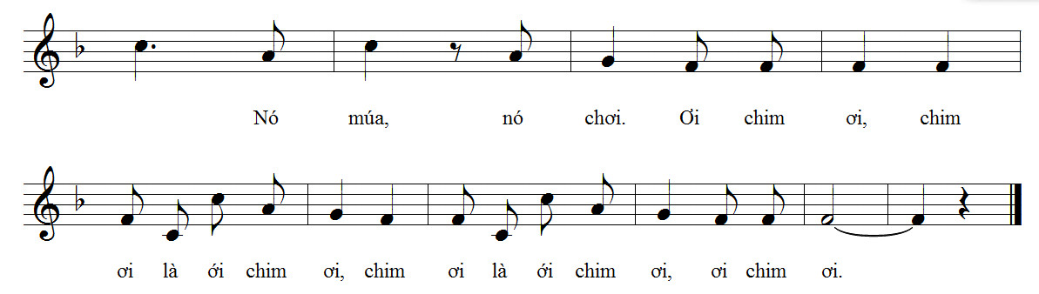
Câu 3:

Slide 10
NGHE HÁT MẪU

Slide 11

HẸN GẶP LẠI CÁC EM TRONG TIẾT HỌC LẦN SAU

